Slide 1
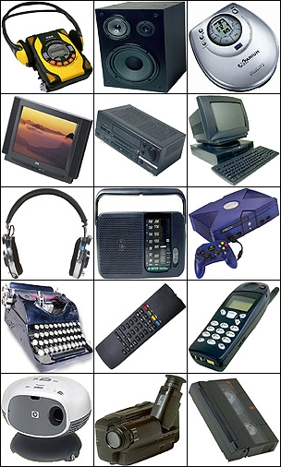
Medien
Ich kann verschiedene Medien
mit Namen benennen.

Slide 2
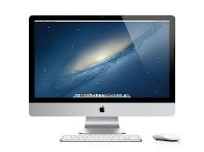

Slide 3
Computer

Slide 5
Tablet / iPad

Slide 6
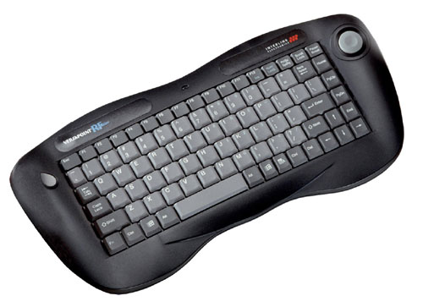

Slide 7
Tastatur

Slide 8
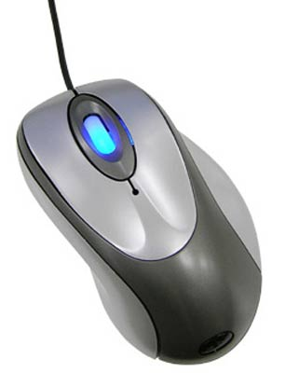

Slide 9
Maus

Slide 10
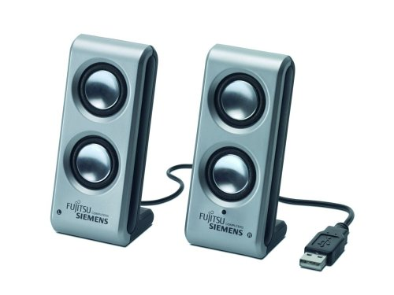
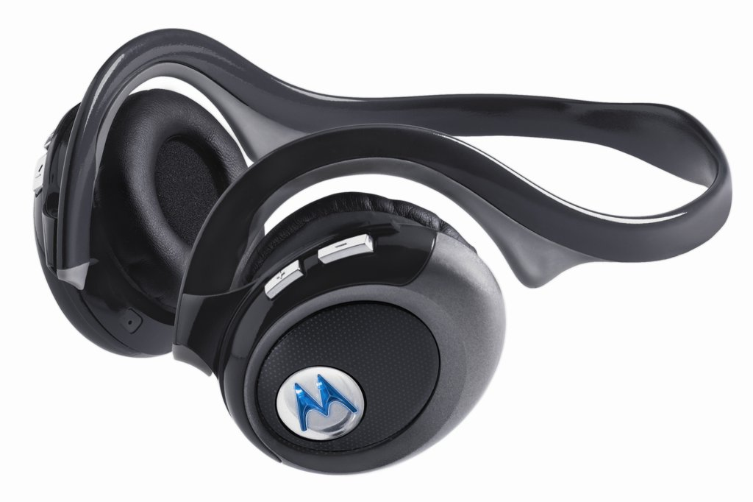

Slide 11
Lautsprecher und Kopfhörer

Slide 12
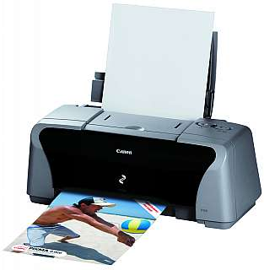

Slide 13
Drucker

Slide 14
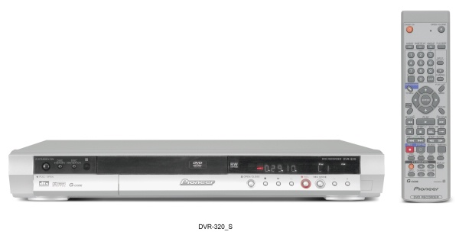

Slide 15
DVD-Recorder

Slide 16
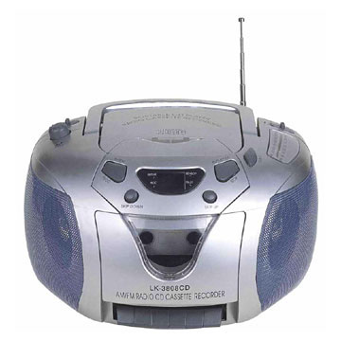

Slide 17
CD-Player

Slide 19
DVD

Slide 20
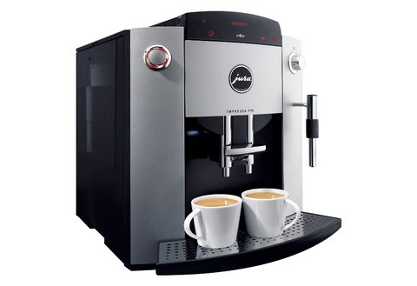

Slide 21
Kaffeemaschine

Slide 22
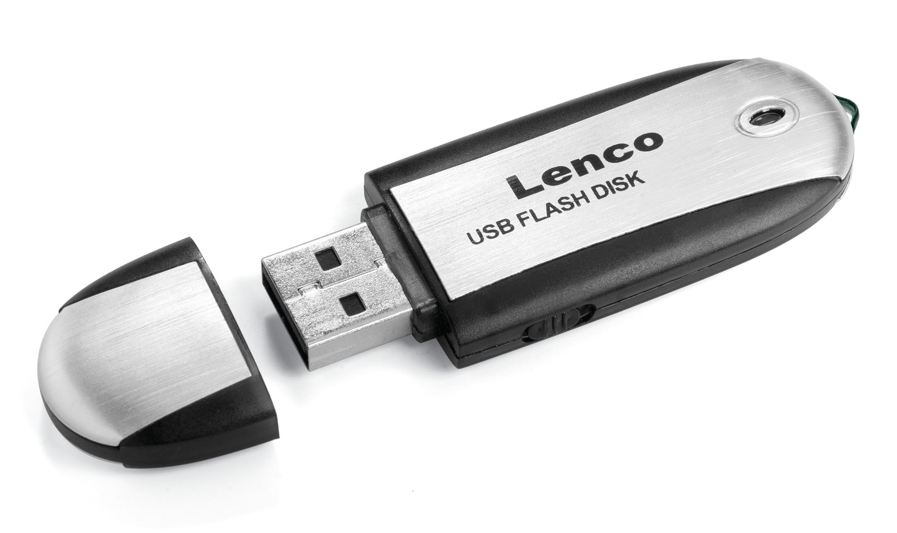

Slide 23
USB-Stick

Slide 24
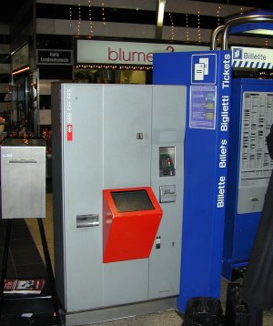

Slide 25
Billett-Automat

Slide 26
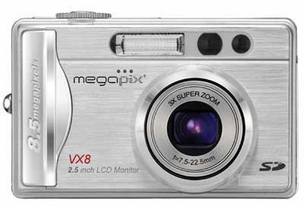

Slide 27
Digitalkamera

Slide 28
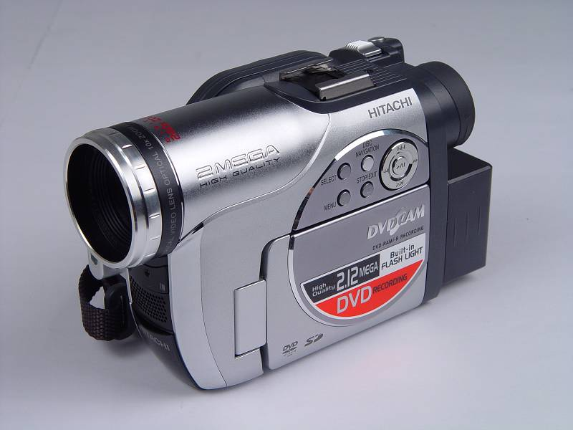

Slide 29
Videokamera

Slide 30
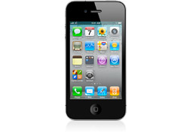

Slide 31
Handy

Slide 32
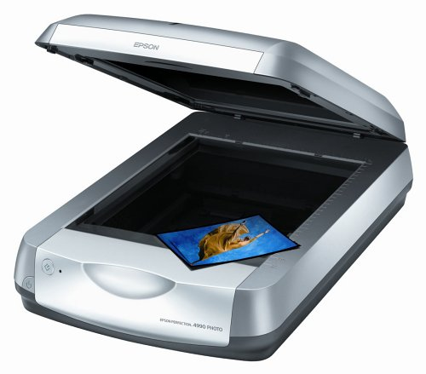

Slide 33
Scanner

Slide 34
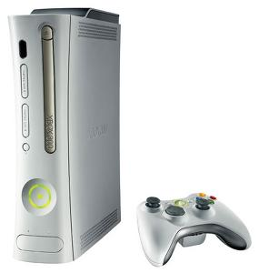

Slide 35
Spielkonsole

Slide 36
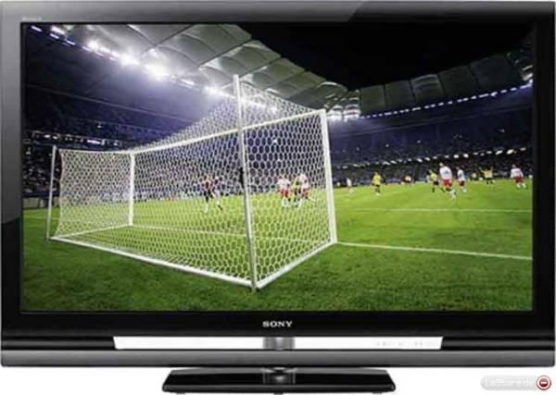

Slide 37
Fernseher

